Slide 1
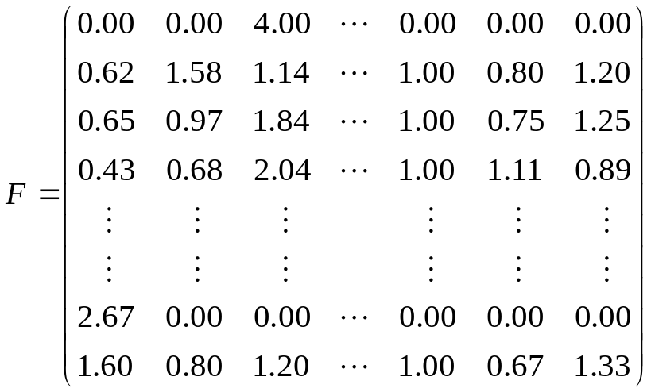
Gene | Agca | Agcc | Agcg | … | Wtgg | Ytac | Ytat
thrL | 0.00 | 0.00 | 4.00 | … | 0.00 | 0.00 | 0.00
thrA | 0.62 | 1.58 | 1.14 | … | 1.00 | 0.80 | 1.20
thrB | 0.65 | 0.97 | 1.84 | … | 1.00 | 0.75 | 1.25
thrC | 0.43 | 0.68 | 2.04 | … | 1.00 | 1.11 | 0.89
: | : | : | : |  | : | : | :
: | : | : | : |  | : | : | :
yjjY | 2.67 | 0.00 | 0.00 | … | 0.00 | 0.00 | 0.00
lasT | 1.60 | 0.80 | 1.20 | … | 1.00 | 0.67 | 1.33

